Slide 1
Edit(able) poly

Slide 2
Edit(able) poly 메뉴

Slide 3
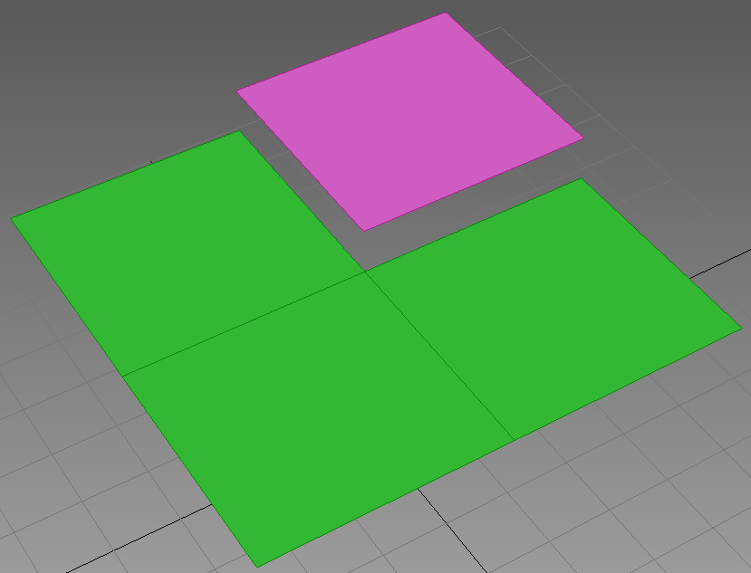
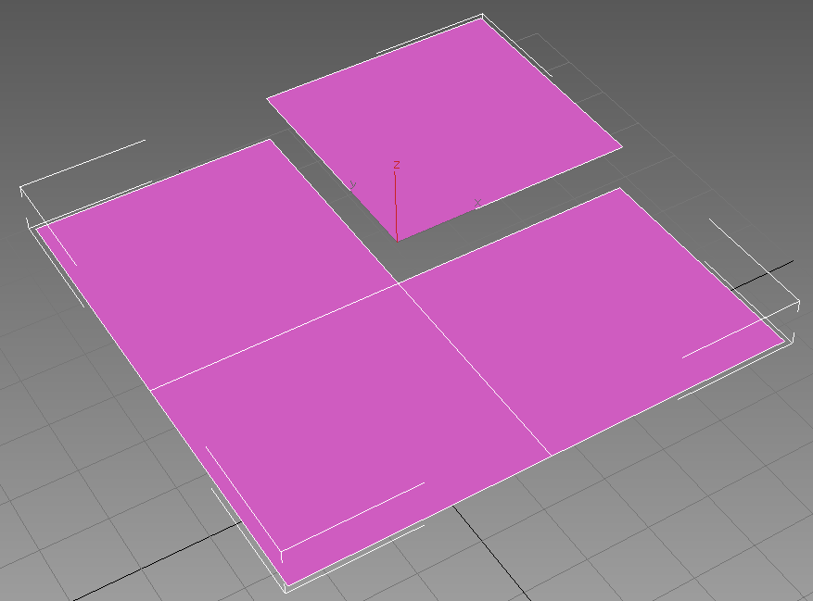
Attach
분리된 Edit poly들을 한덩어리로 붙일 수 있음

Slide 4
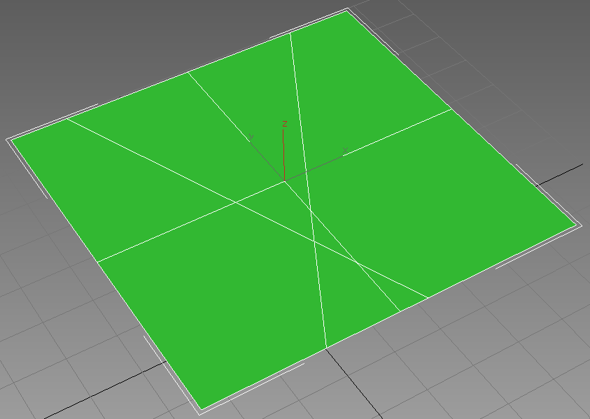
Quick slice
방향을 지정하여 직선의 Edge를 전체 오브젝트에 생성.
면 분할이 많은 건축 인테리어 모델링 시 많이 사용

Slide 5
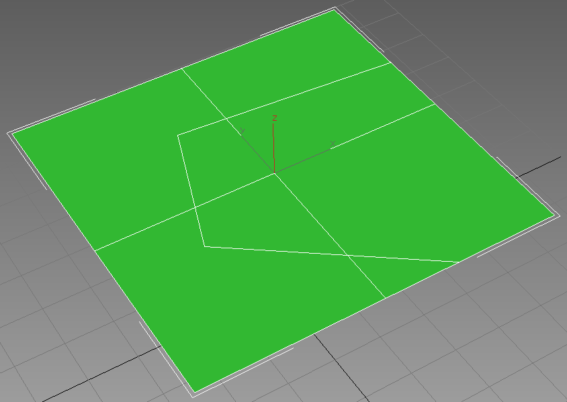
cut
임의의 모양으로 자르는 경우

Slide 6
Edit(able) poly – vertex 메뉴

Slide 7
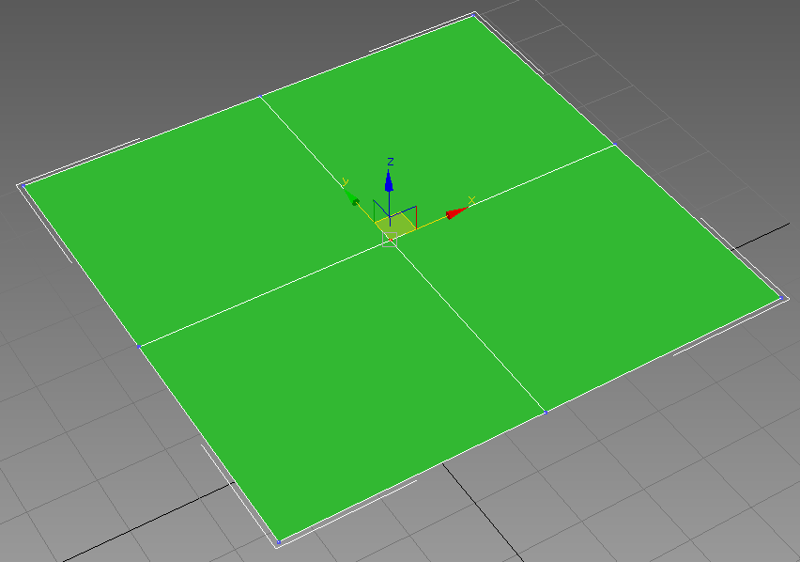
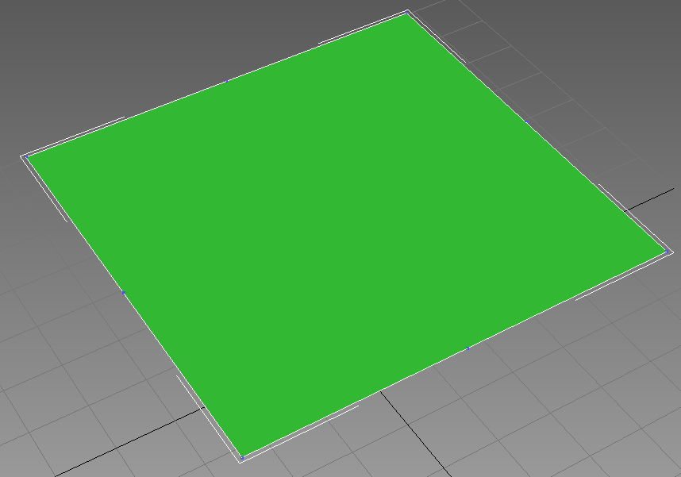
remove
Vertex의 삭제 (연결되어있는 edge도 함께 삭제)

Slide 8
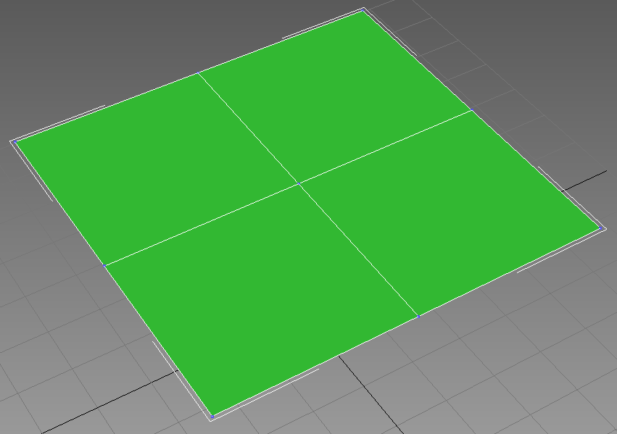
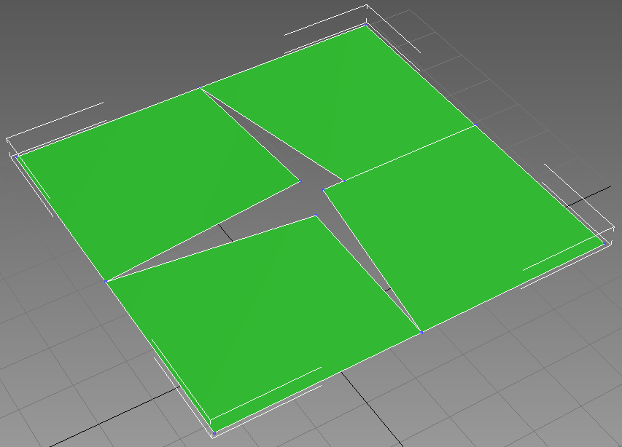
break
점과 연결되어있는 모든 Edge를 분리

Slide 9
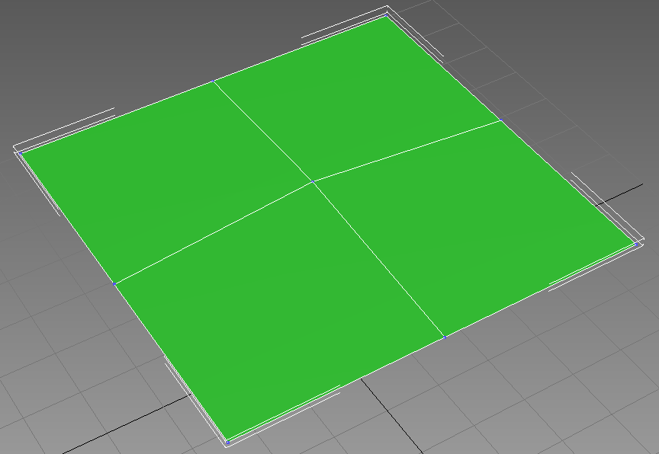
Weld,collapse
분리된 vertex 를 하나의 점으로

Slide 10
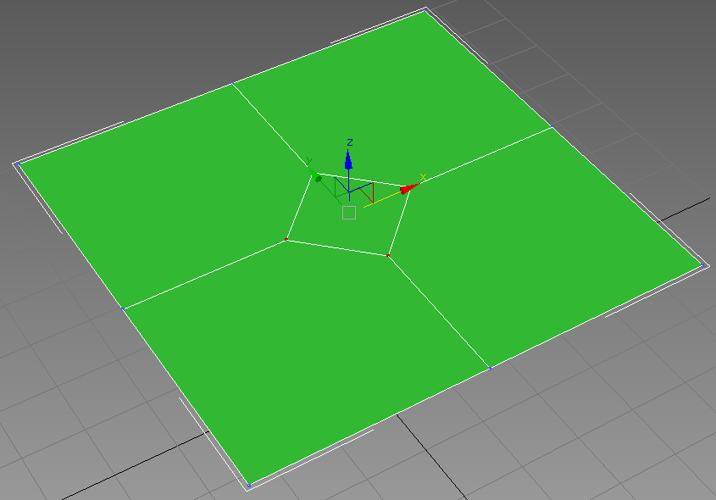
chamfer
주변의 Edge가 깎임

Slide 11
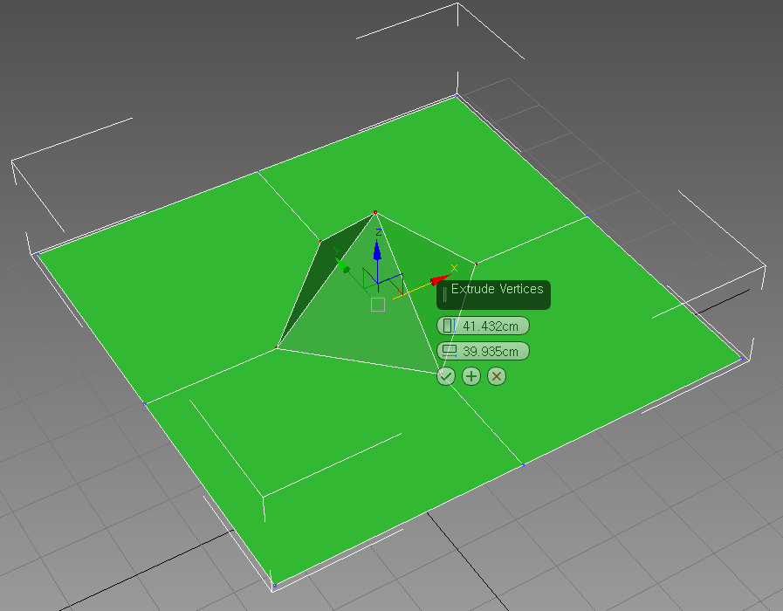
extrude
Vertex를 돌출

Slide 12
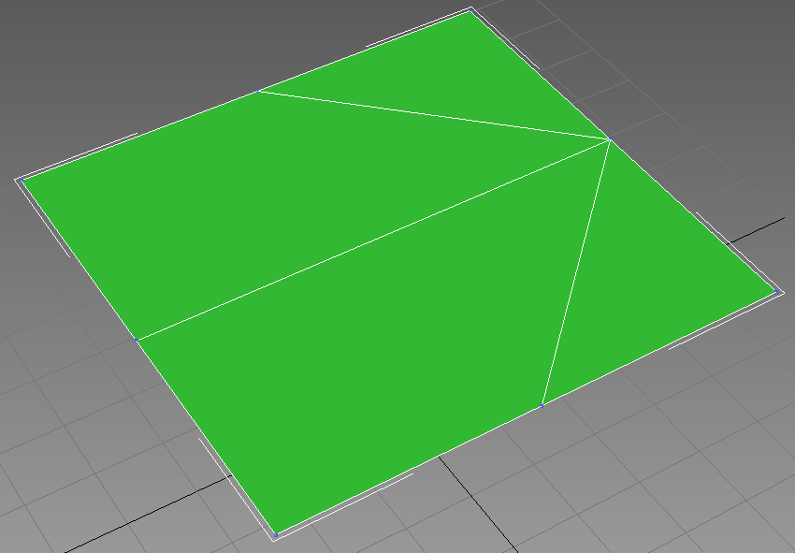
Target weld
선택한 점을 Target되는 점과 합침

Slide 13
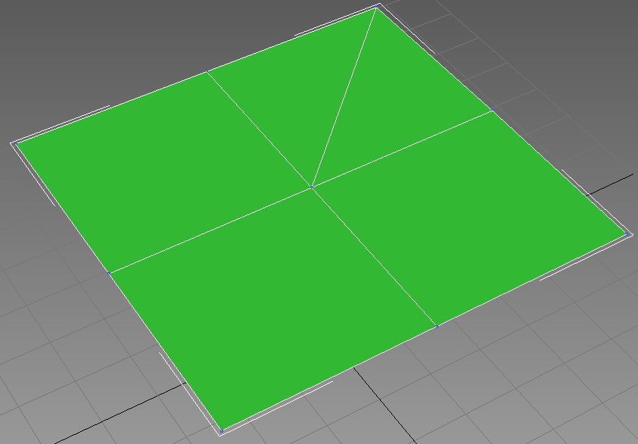
connect
Vertex와 vertex를 선택하여 잇는 edge형성

Slide 14
Edit(able) poly – edge 메뉴

Slide 15
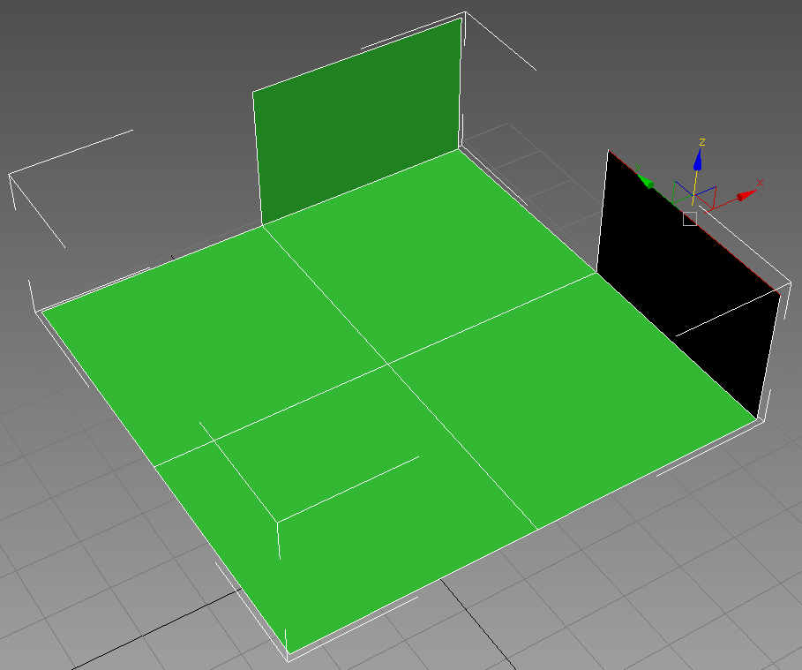
Shift+move
Edge를 복사하여 면을 형성

Slide 16
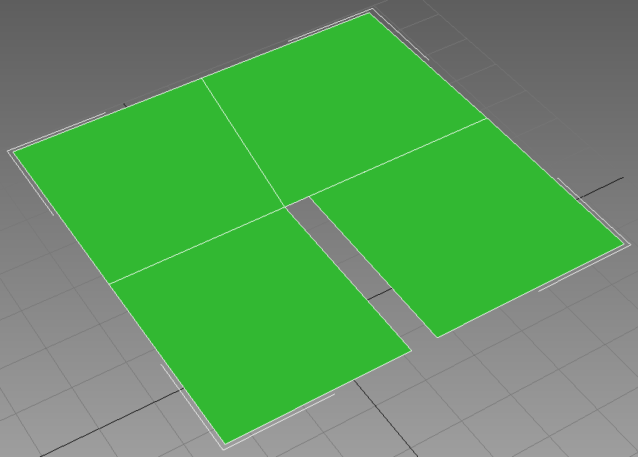
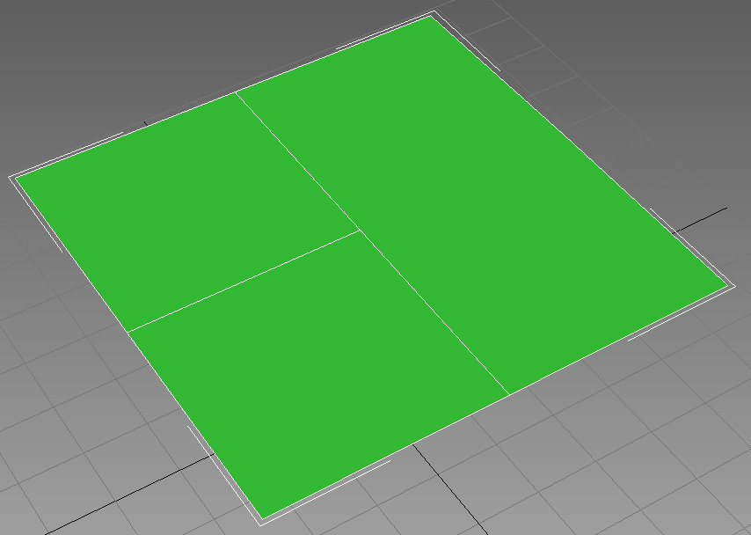
Remove,split
Edge제거(Remove)
하나의 Edge를 절단면의 개수만큼 분리

Slide 17
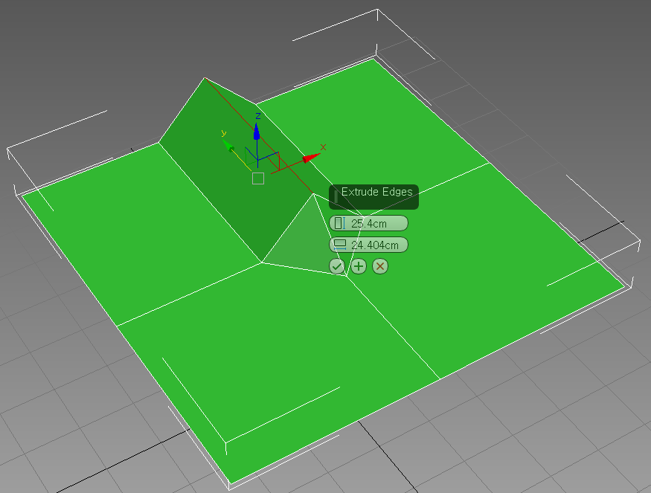
extrude
Edge의 돌출

Slide 18
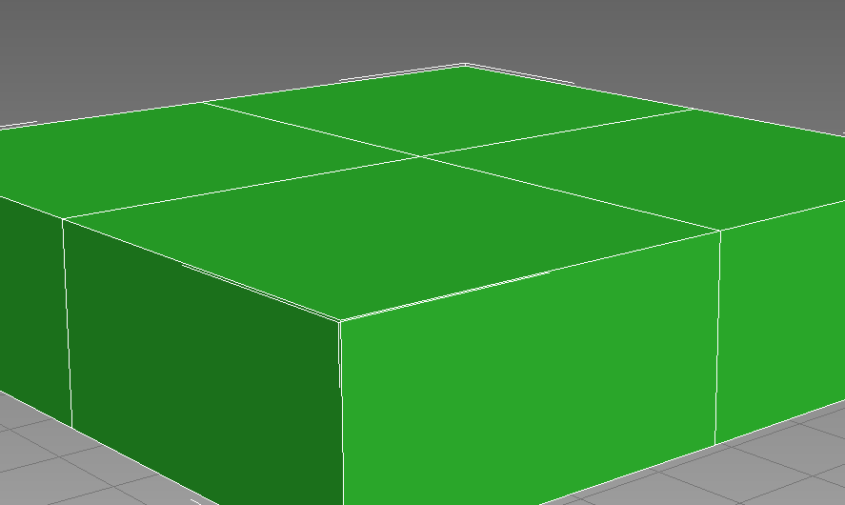
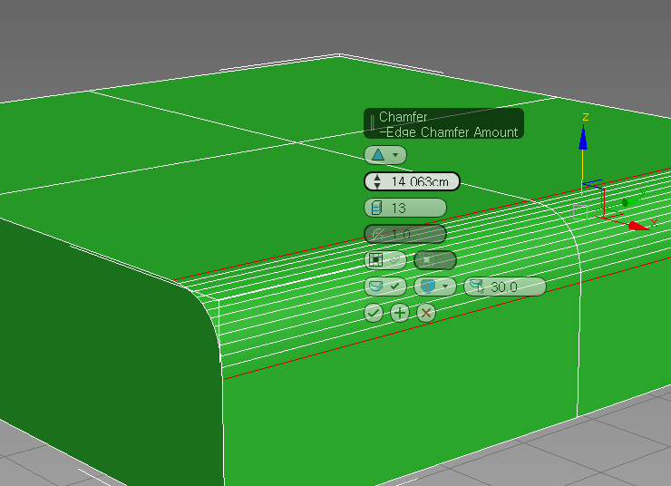
chamfer
Edge 를 활용한 모깎기

Slide 19
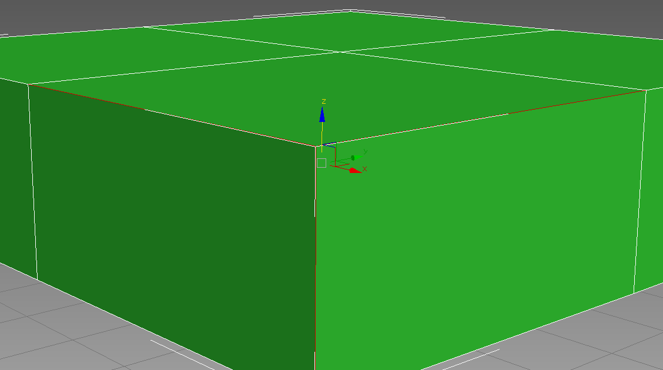
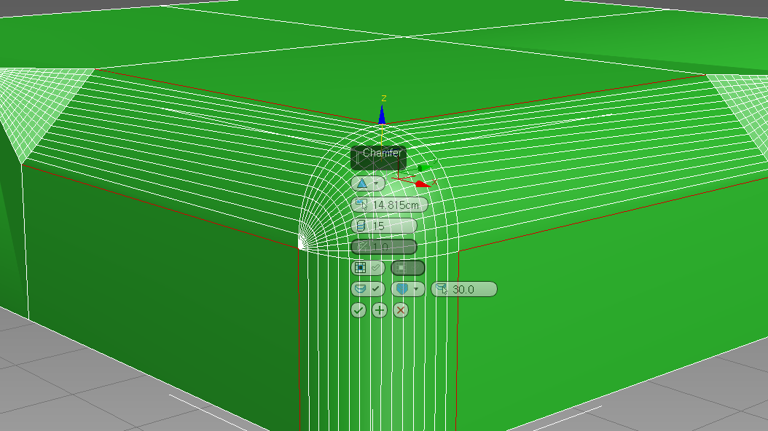
Quad chamfer
X,y,Z 축의 Edge를 선택하여 3면의 모깎기

Slide 20
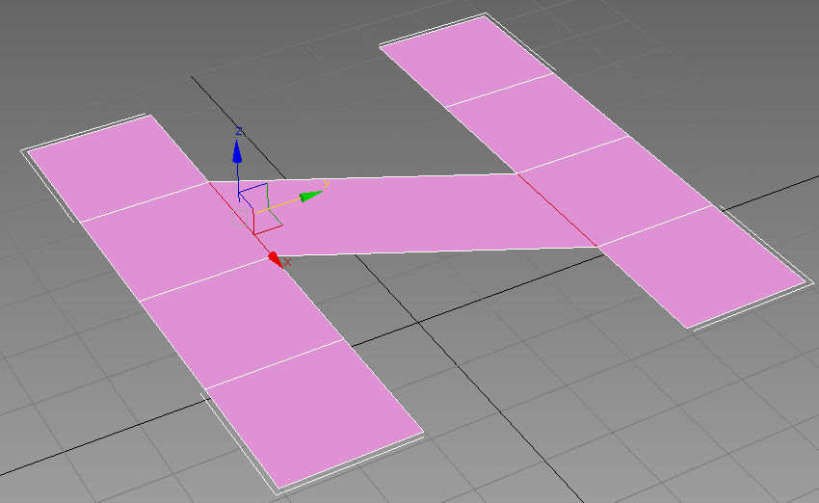
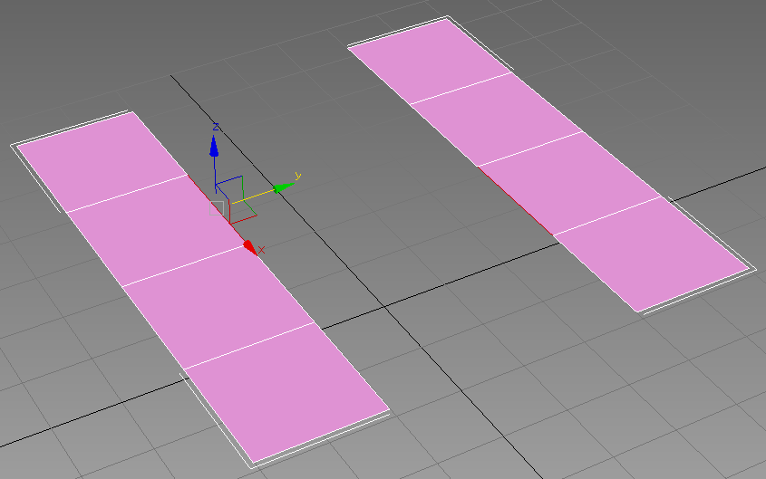
bridge
Edge와 edge를 잇는 면 생성

Slide 21
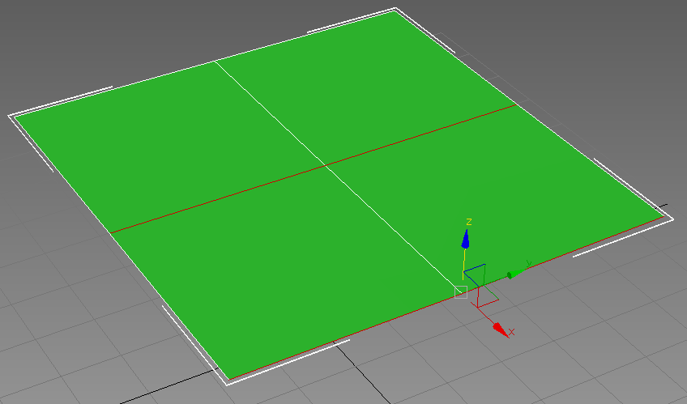
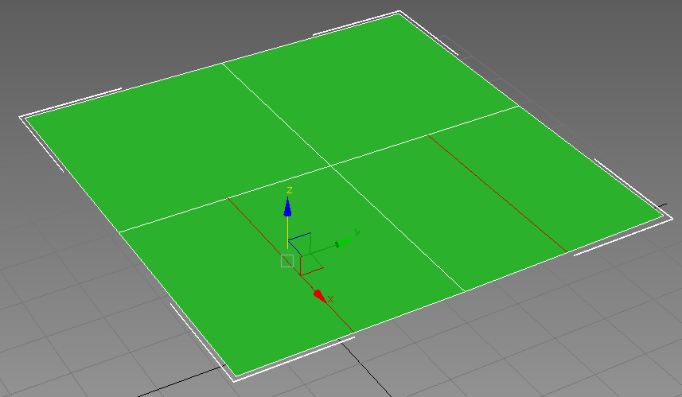
connect
Edge와 edge를 관통하는 edge 생성

Slide 22
Edit(able) poly – border,polygon,element 메뉴

Slide 23
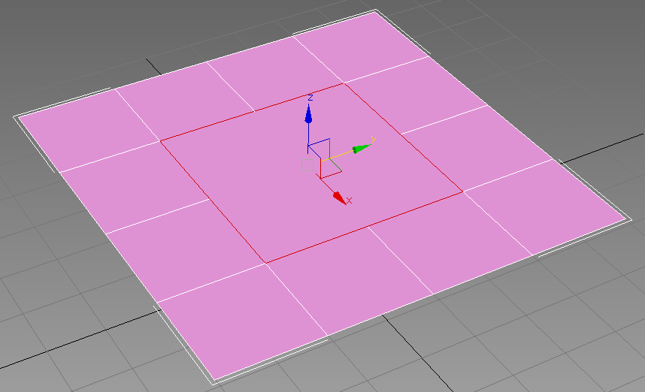
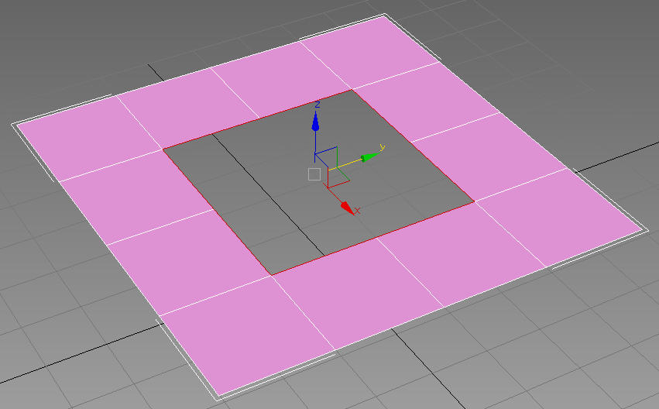
cap
뚫린면을 매꿈

Slide 24
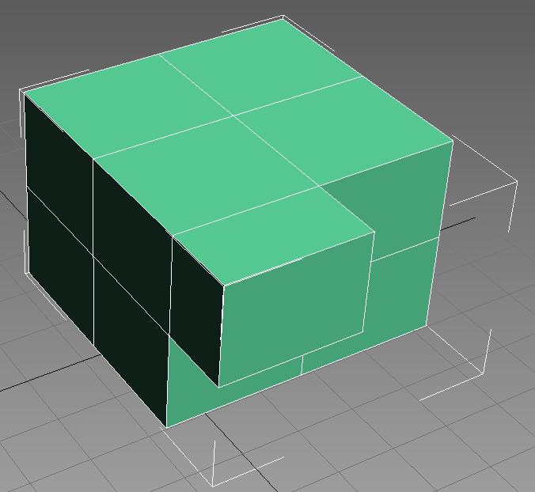
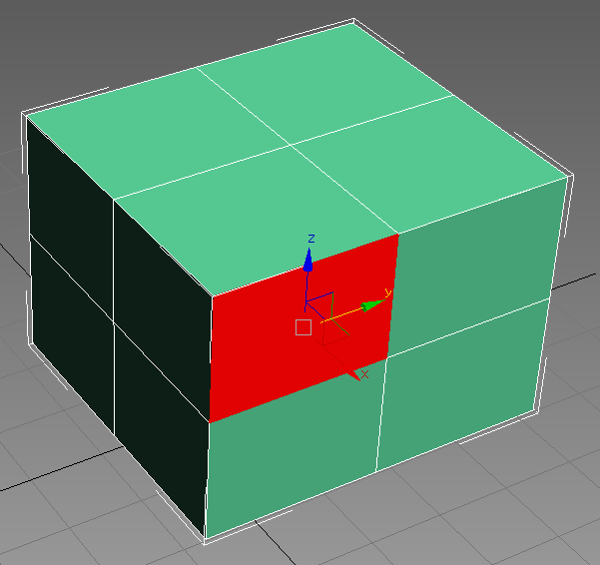
extrude
Polygon의 돌출

Slide 25
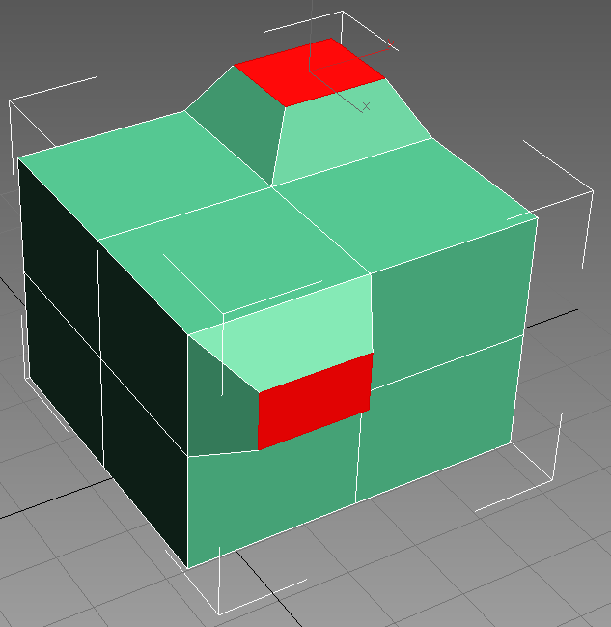
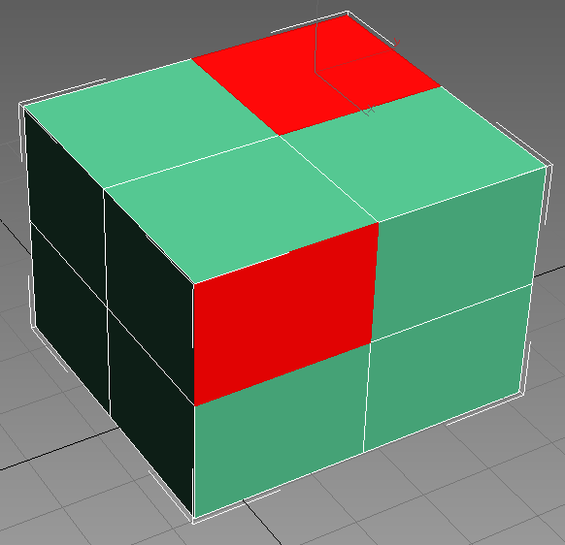
bevel
Polygon의 돌출 후 최종 면적을 조절

Slide 26
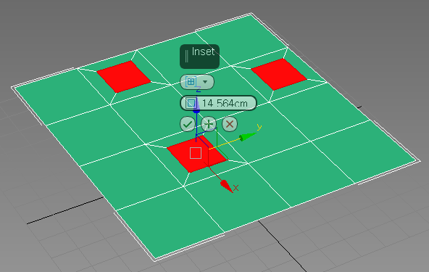
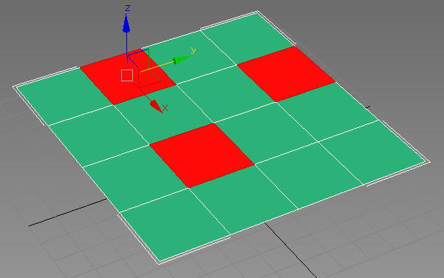
inset
선택된 면적보다 작은 면적을 생성

Slide 27
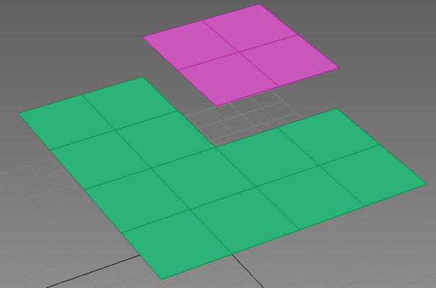
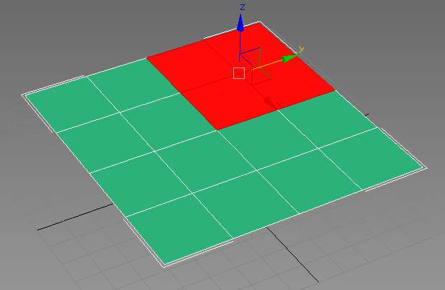
detach
한덩어리로 되어있는 오브젝트를 분리

